Slide 1
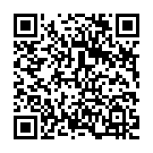
智慧圖書館建置案例分享
報告人：吳俊生

Slide 2
智慧圖書館建置案例分享～報告大綱
一、採購過程
二、智慧圖書館組成要素
三、讀者身份系統認證
四、無線射頻管理系統
五、閱讀護照認證系統
六、圖書館管理系統
七、觸控瀏覽查詢系統
八、資安防護
九、廠商案例分享
十、Q&A

Slide 3
智慧圖書館建置案例分享～採購過程
1
2
3
4
5
109.10.28
109.11.10
109.11.10
109.11.17
109.12.31
第1次公告
流標
投標廠商未達三家
第2次公告
決標
最有利標
完工
45日曆天

Slide 4
智慧圖書館建置案例分享～採購過程
需求會議
本校透過需求會議及專案申請智慧圖書館
01
OPTION
預算規格
02
訪查市面各種規格及價格以編製預算
OPTION
送府備查
03
將預算及最有利標評選案送府核備
OPTION
評選廠商
04
依採購法執行
OPTION

Slide 5
智慧圖書館建置案例分享～採購項目
項次 | 項目內容 | 數量 | 備註
1 | 圖書館管理系統 (Dimension 800) | 1套
2 | 人臉/指靜脈/RFID卡片建檔系統 | 1套
3 | 圖書館閱讀護照認證系統 | 1套
4 | 無線電波式單通道兩片式偵測門 | 1套
5 | 臉型暨指靜脈辨識四合一感測主機 | 1套
6 | 櫃檯處理工作站組件 | 1套
7 | 自助借還書機 (桌上機) | 1台
8 | 觸控瀏覽系統設備 | 1套
9 | 平板電腦 | 20台
10 | RFID安全標籤(圖書用) | 2萬張

Slide 6
智慧圖書館建置～組成要素
智慧圖書館
讀者身分認證系統
MOPAC行動載具查詢
電子看板系統
觸控瀏覽查詢系統
閱讀護照認證系統
無線射頻管理系統
Notes:
圖書館圖書資訊行動載具查詢系統(Mobile OPAC)

Slide 7
智慧圖書館建置～生物特徵辨識技術
1
指紋
指紋：接觸式辨視，易有刑事個資採集的疑慮
6
2
人臉：非接觸式辨視，較適用於成年人
臉部特徵
靜脈
虹膜：非接觸式辨視，安全等級目前最高
聲音：非接觸式辨視，易受環境噪音干擾
掌紋
虹膜
5
3
掌紋：接觸式辨視，易有刑事個資採集的疑慮
聲音
靜脈：高度防偽、簡便易用、快速識別、高度準確
4
Notes:
圖書館圖書資訊行動載具查詢系統(Mobile OPAC)

Slide 8
智慧圖書館建置～辨識技術價格分析及運用
辨視 | 價格排序 | 適用情境 / 缺點
虹膜 | 1 | 軍事情報單位、銀行金庫 / 價格不斐
掌靜脈 | 2 | 軍事情報單位、銀行金庫 / 價格不斐
指靜脈 | 3 | 銀行無摺提款、借還書、門禁管制 / 年限尚未驗證
人臉 | 4 | 銀行無摺提款、借還書、門禁管制 、載具認證/ 小學生臉型變化大照片更新頻率過高
指紋 | 5 | 刑事偵察、門禁管制 / 家長不同意採集
掌紋 | 6 | 刑事偵察、門禁管制 / 家長不同意採集
聲紋 | 7 | 刑事偵察、語音辨識 / 辨識率容易被環境音干擾
卡片 | 8 | 銀行無摺提款、借還書、門禁管制 / 需要隨身攜帶

Slide 9
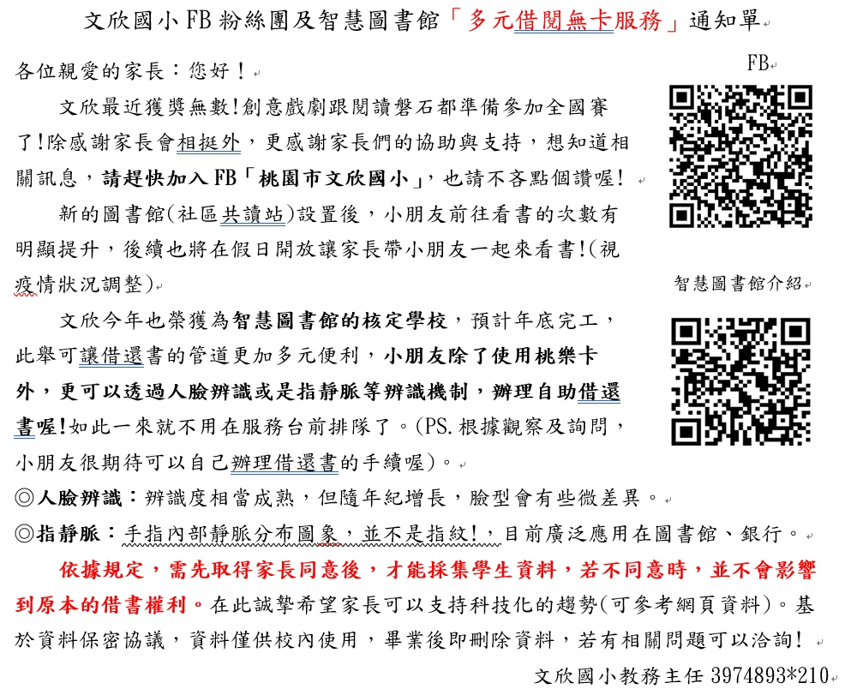
智慧圖書館建置～生物特徵收集V.S多元借閱無卡服務
Notes:
圖書館圖書資訊行動載具查詢系統(Mobile OPAC)

Slide 10
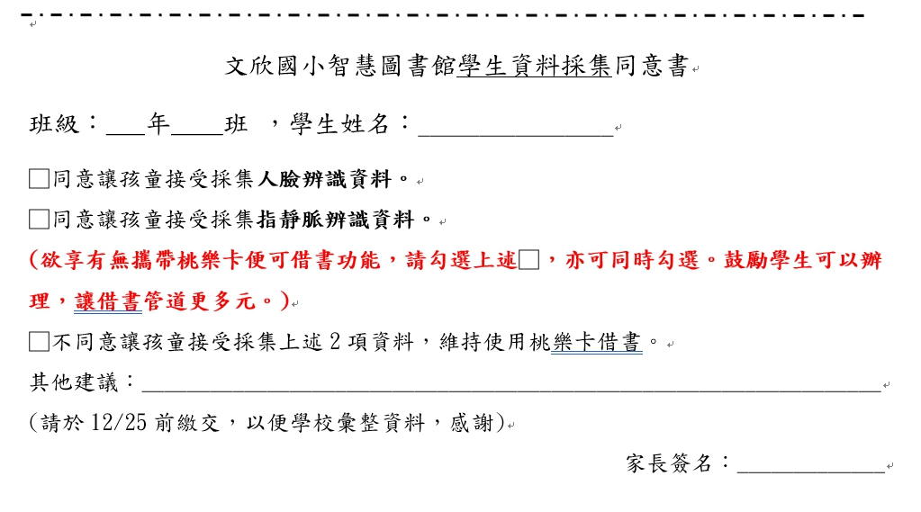
智慧圖書館建置～生物特徵收集V.S多元借閱無卡服務
Notes:
圖書館圖書資訊行動載具查詢系統(Mobile OPAC)

Slide 11
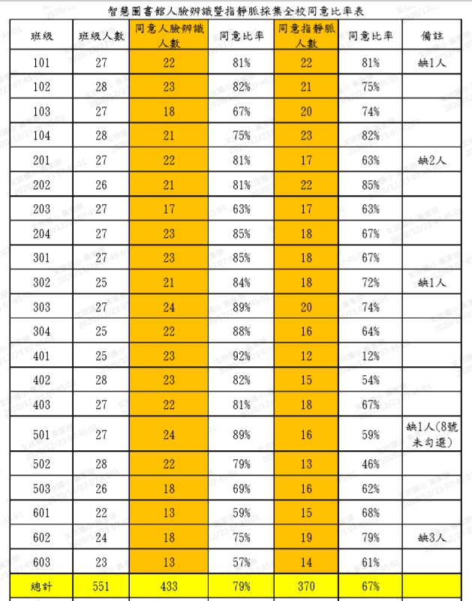
智慧圖書館建置～生物特徵收集V.S多元借閱無卡服務
Notes:
圖書館圖書資訊行動載具查詢系統(Mobile OPAC)

Slide 12
智慧圖書館建置～生物特徵辨識技術
靜脈：指靜脈識別作為第二代生物識別技術，是真正意義上的活體識別，它掃描的是手指內部的靜脈血管，流動中的血紅蛋白吸收近紅外光而成像，因此具有更高的安全性；由於靜脈特徵位於身體內部，不像指紋和人臉等特徵易於提取和殘留，也更有利於用戶的隱私保護；同時，靜脈識別能夠用於更廣泛的人群，其識別不受體表狀況或疾病的影響，有最廣大的受眾群體，成人可以普遍適用。
Notes:
圖書館圖書資訊行動載具查詢系統(Mobile OPAC)

Slide 13
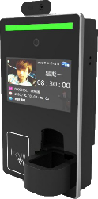
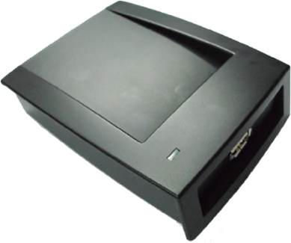
身份系統認證～指靜脈辨識技術
臉型辨識
溫度檢測
指靜脈/人臉/智慧卡
RFID card 等建檔系統
4合1功能主機
智慧卡
指靜脈

Slide 14
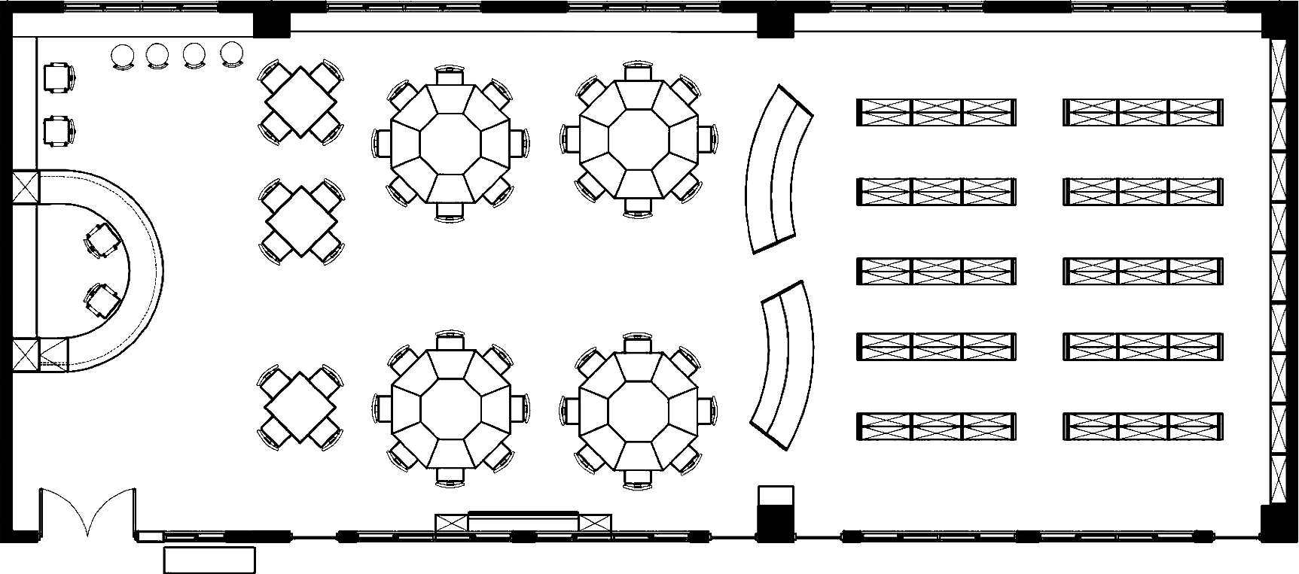
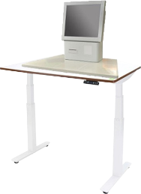
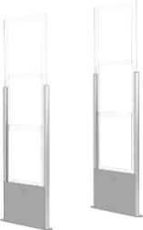
智慧圖書館建置～自助借還書配置
1
2
3
1
2
3
RFID偵測門
自助借還書機
(桌上機)
臉型辨識、指靜脈
智慧卡、溫度檢測
等功能主機

Slide 15
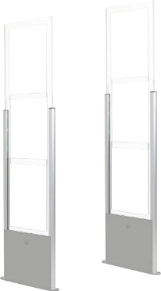
智慧圖書館建置～無線射頻管理系統
櫃台處理工作站組件
RFID偵測門
RFID標籤

Slide 16
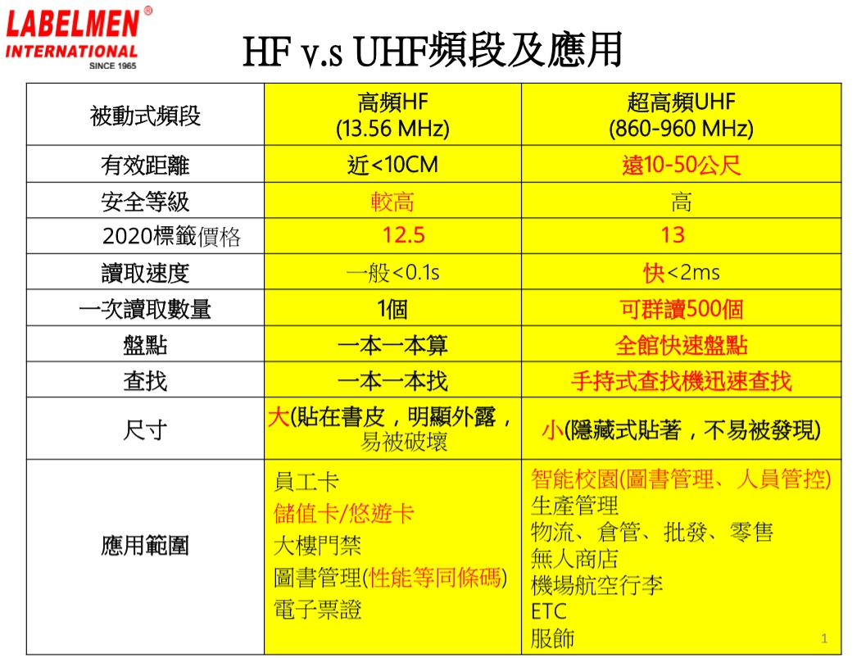
智慧圖書館建置～HF v.s UHF頻段及應用

Slide 17
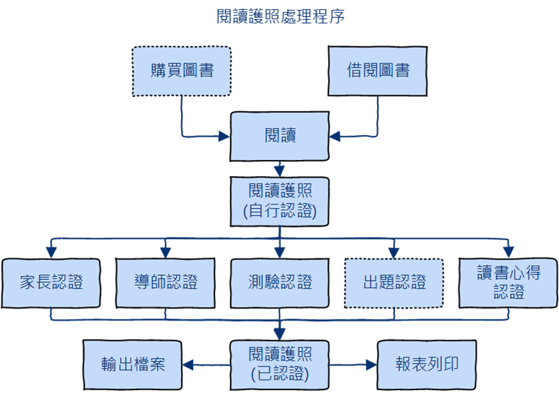
智慧圖書館建置～閱讀護照系統
閱讀素養的提升，仰賴閱讀量與質的提升，進而針對質的內涵做統計分析，了解學生閱讀能力，進一步提供教師針對個別化閱讀能力參考。
利用圖書書目及讀者管理的同時，提供學生利用圖書館之閱讀護照系統，以了解個人的閱讀的數量以及質量。

Slide 18
智慧圖書館建置～管理系統
線上編目
書籍的建檔編目管理
書籍封面管理
主題展示管理
新書展示管理
出納流通
讀者借還書
逾期通知
館藏盤點
OPAC查詢
讀者線上查詢
讀者預約續借
讀者書籍推薦
館藏查詢
系統管理
館員權限管理
系統使用記錄管理
系統參數管理
各式對照表管理
使用Dimension 800–8.95版本
全面修正報表讓excel及word編輯更容易

Slide 19
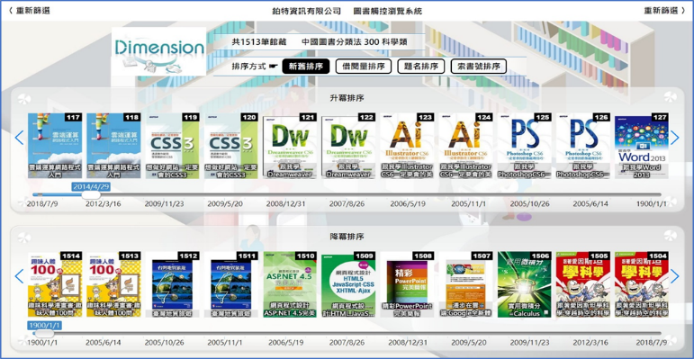
智慧圖書館建置～觸控瀏覽查詢系統及電子看板
觸控瀏覽查詢系統
無人操作時自動播放電子看板內容

Slide 20
智慧圖書館建置～資安防護
1.採用配合Microsoft (微軟)的建議及操作，以達資訊安全的要求。
2.使用最新的Windows作業系統並且保持最新狀態。
3.使用IIS網站伺服器的最新運作環境,例如: .net 4.8。
4.不要使用者使用不安全的瀏覽器–IE，微軟早就要求客戶移除，改用Edge。
5.OPAC查詢系統在許多客戶安裝時，經過客戶使用資安檢測工具的黑箱檢測通過。
6.OPAC一般而言是對外開放的，它是查詢功能，無法修改資料庫的。
7.管理端可以設定只讓校內使用，以防外部侵入篡改資訊。

Slide 21
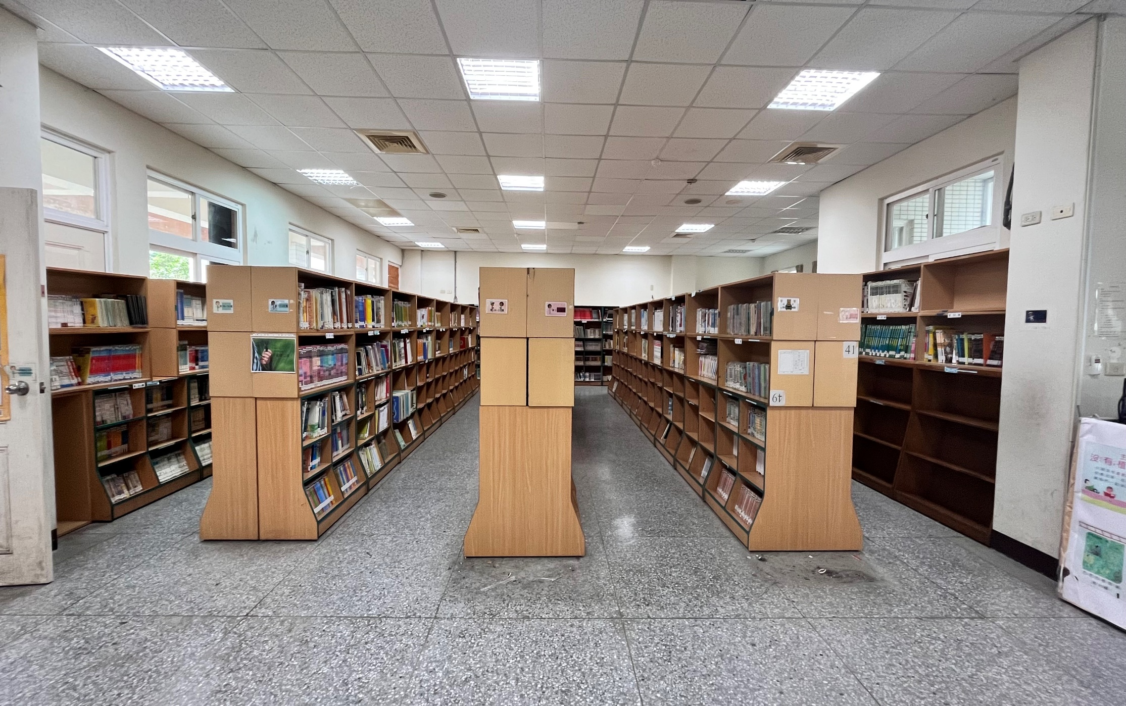
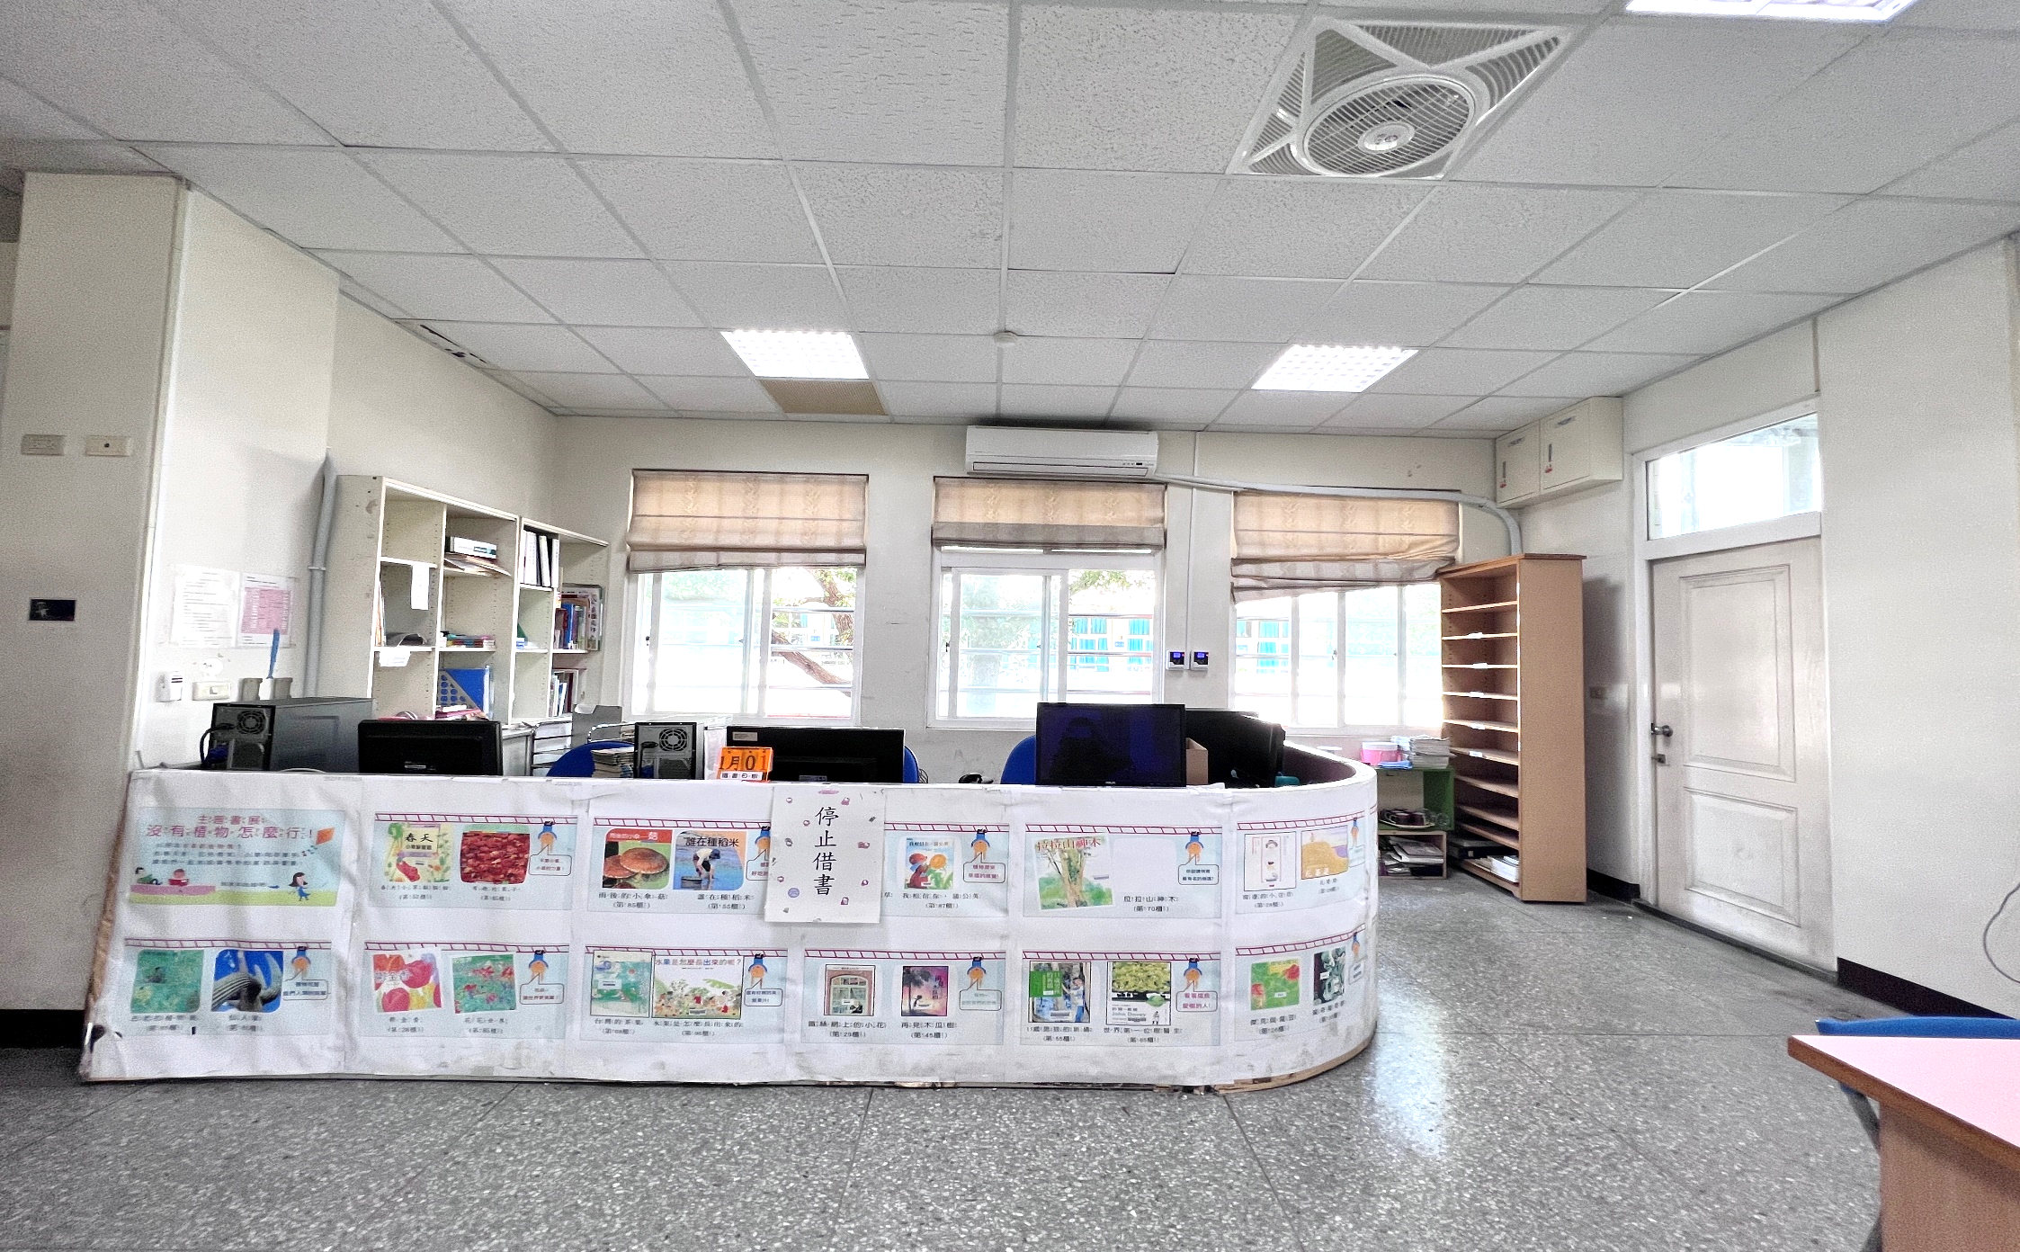
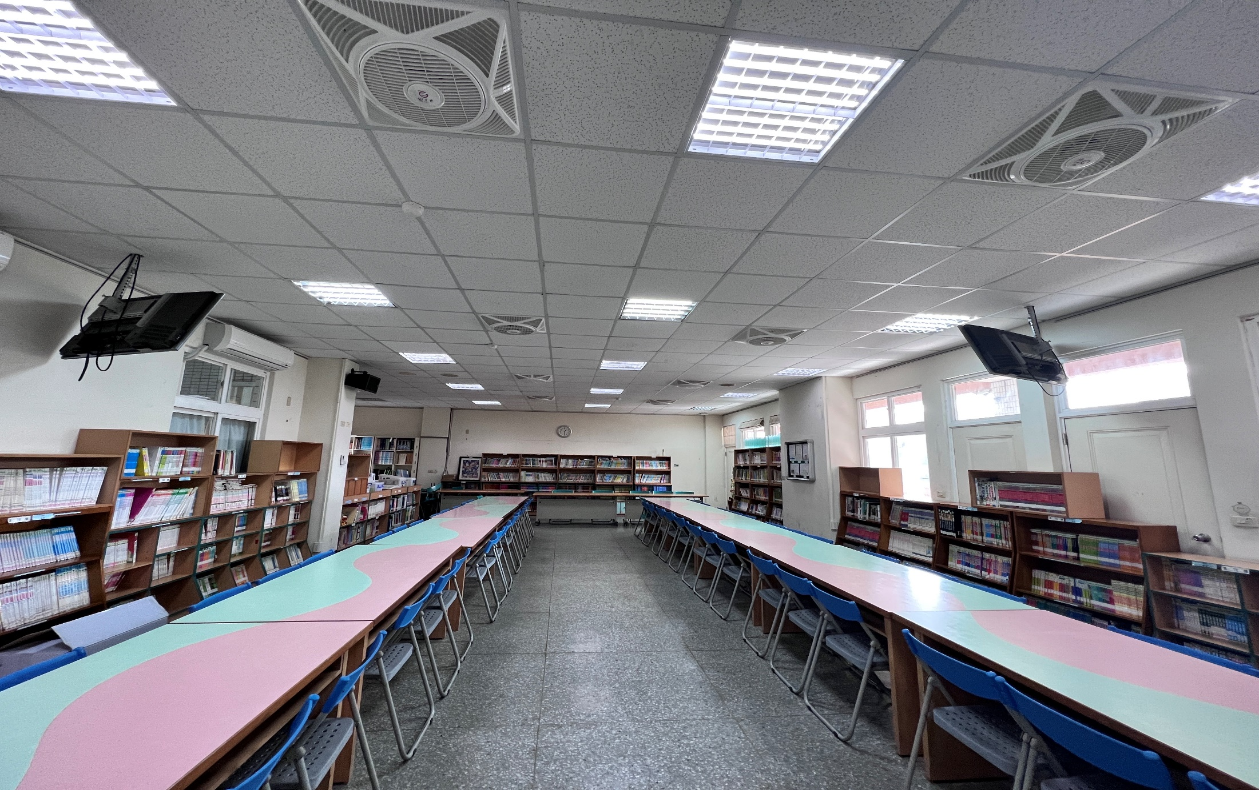
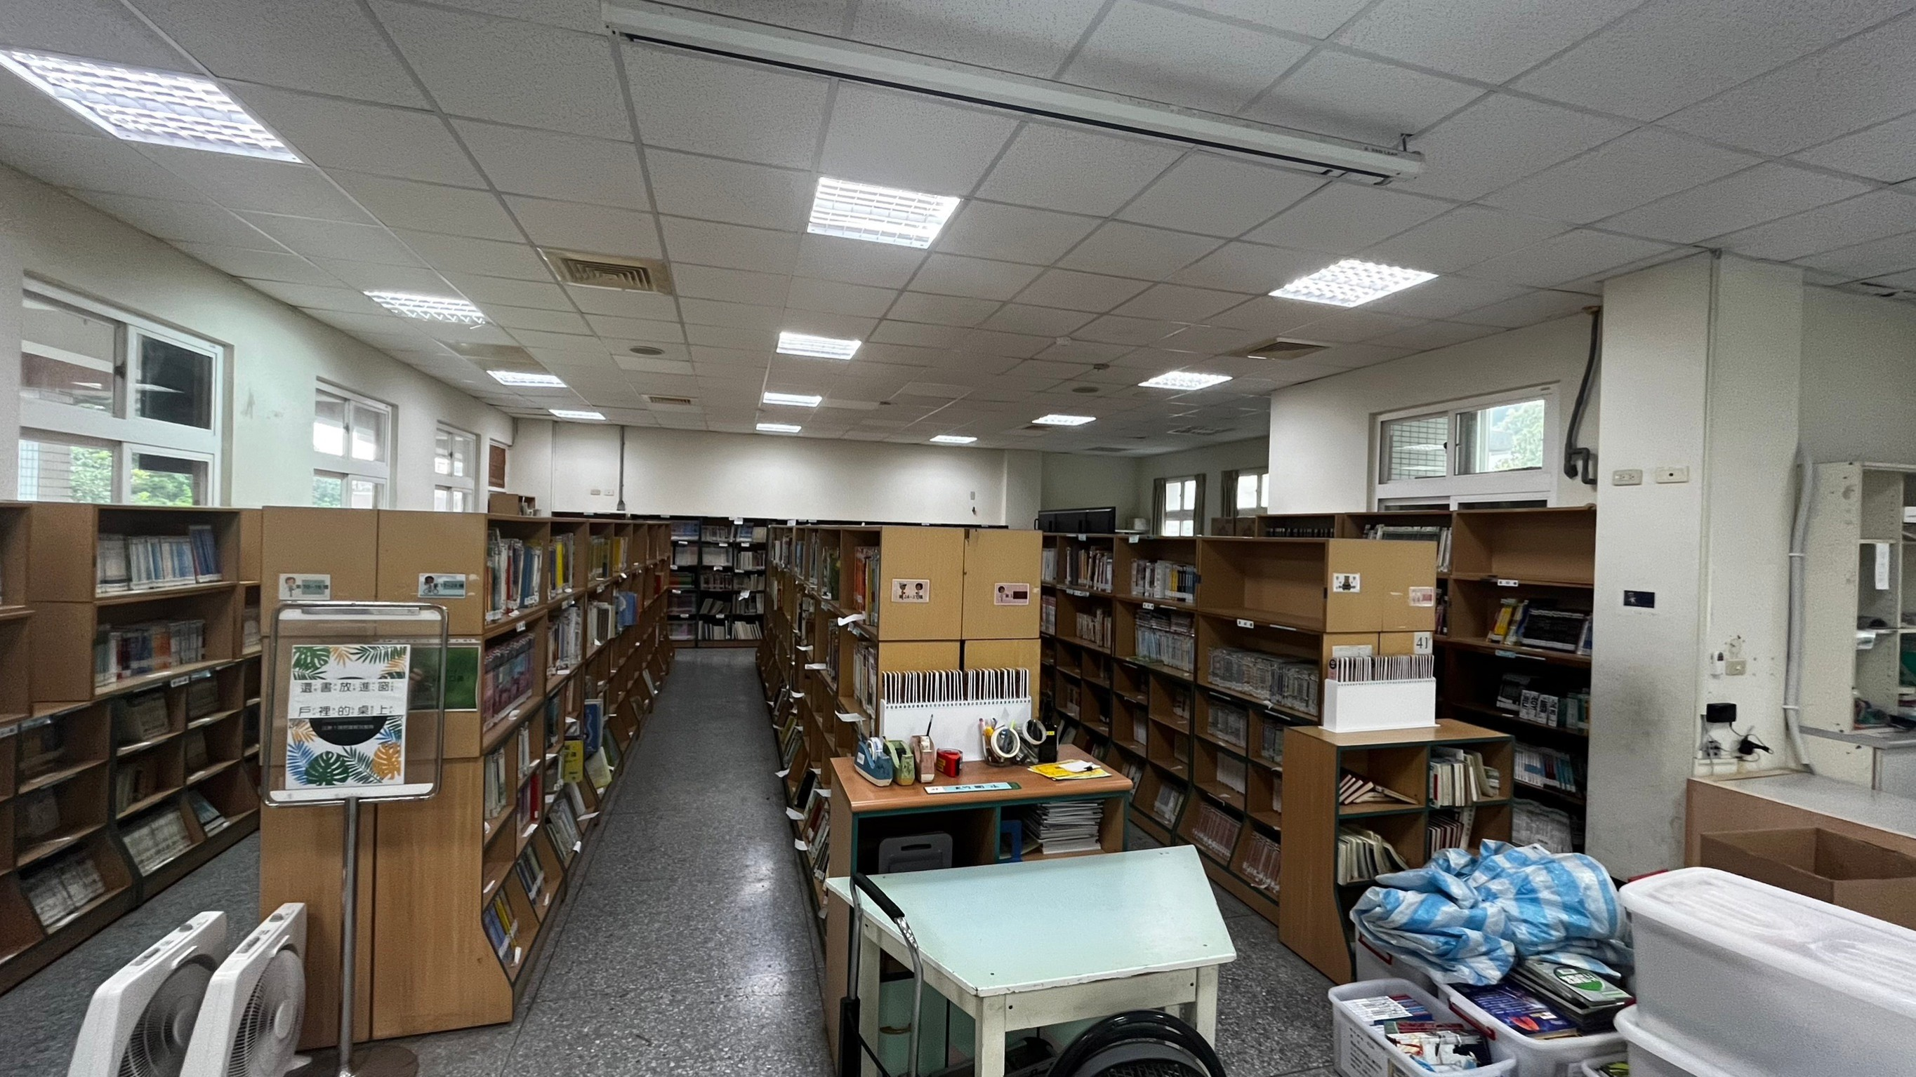
智慧圖書館案例分享～2023大竹國小社區整修前照片
實景擬二

Slide 22
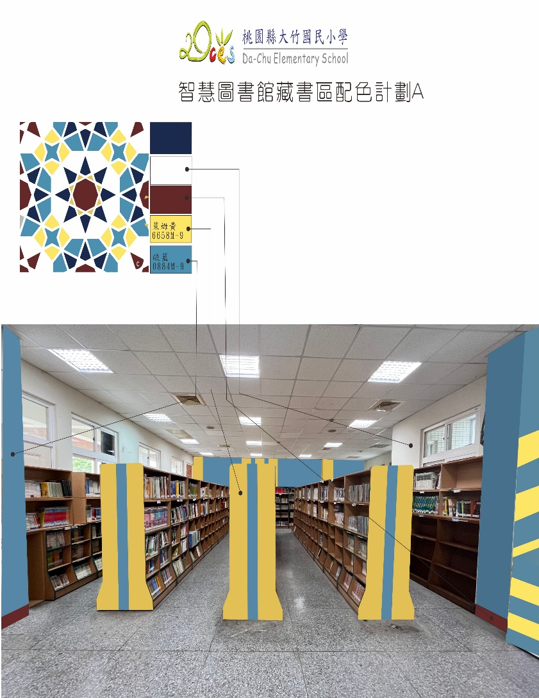
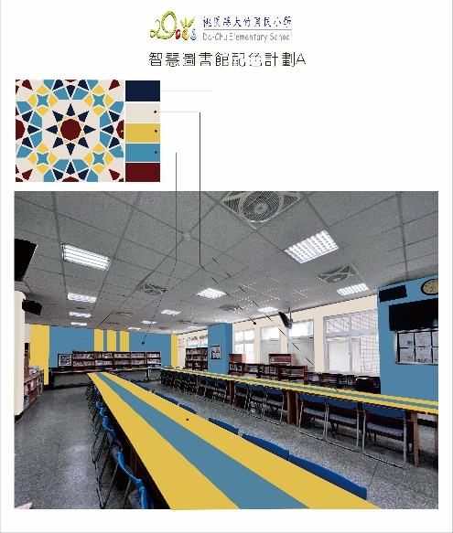
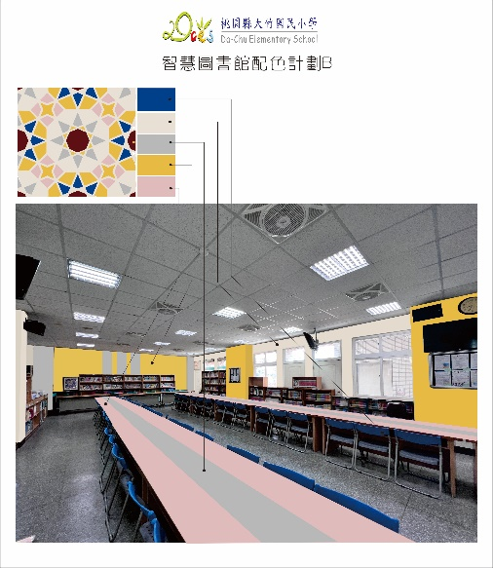
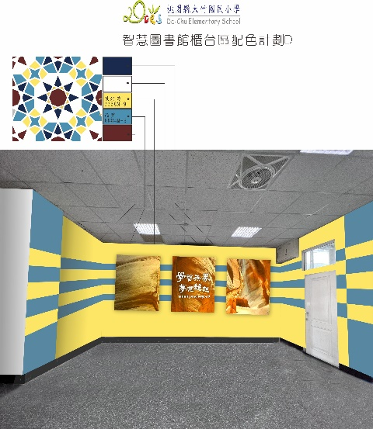
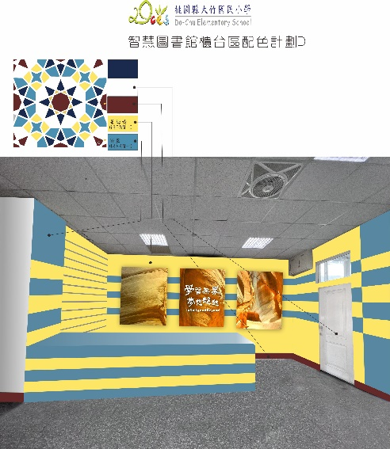
智慧圖書館案例分享～2023大竹國小社區共讀站AR模擬圖
實景模擬一
實景模擬二
實景模擬三

Slide 23
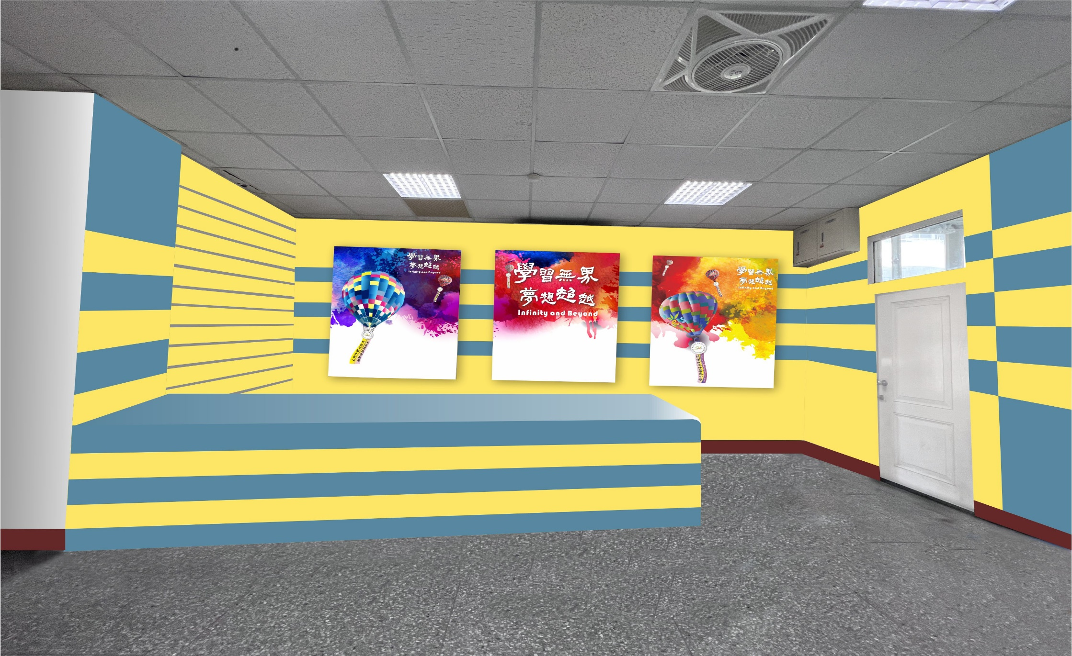
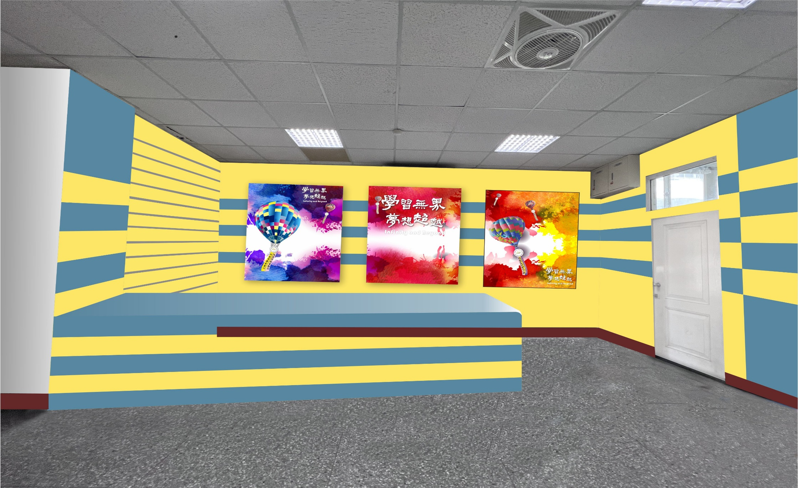
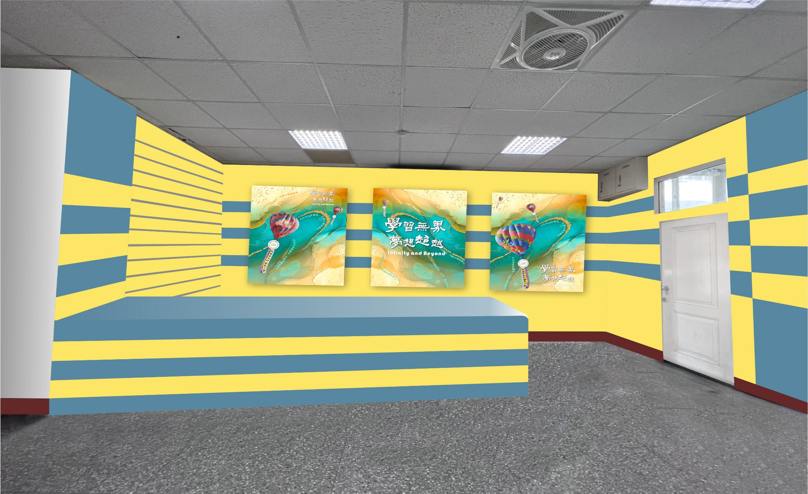
智慧圖書館案例分享～2023大竹國小社區共讀站主題區模擬圖

Slide 24
智慧圖書館案例分享～2023大竹國小社區共讀站主題區模擬圖

Slide 25
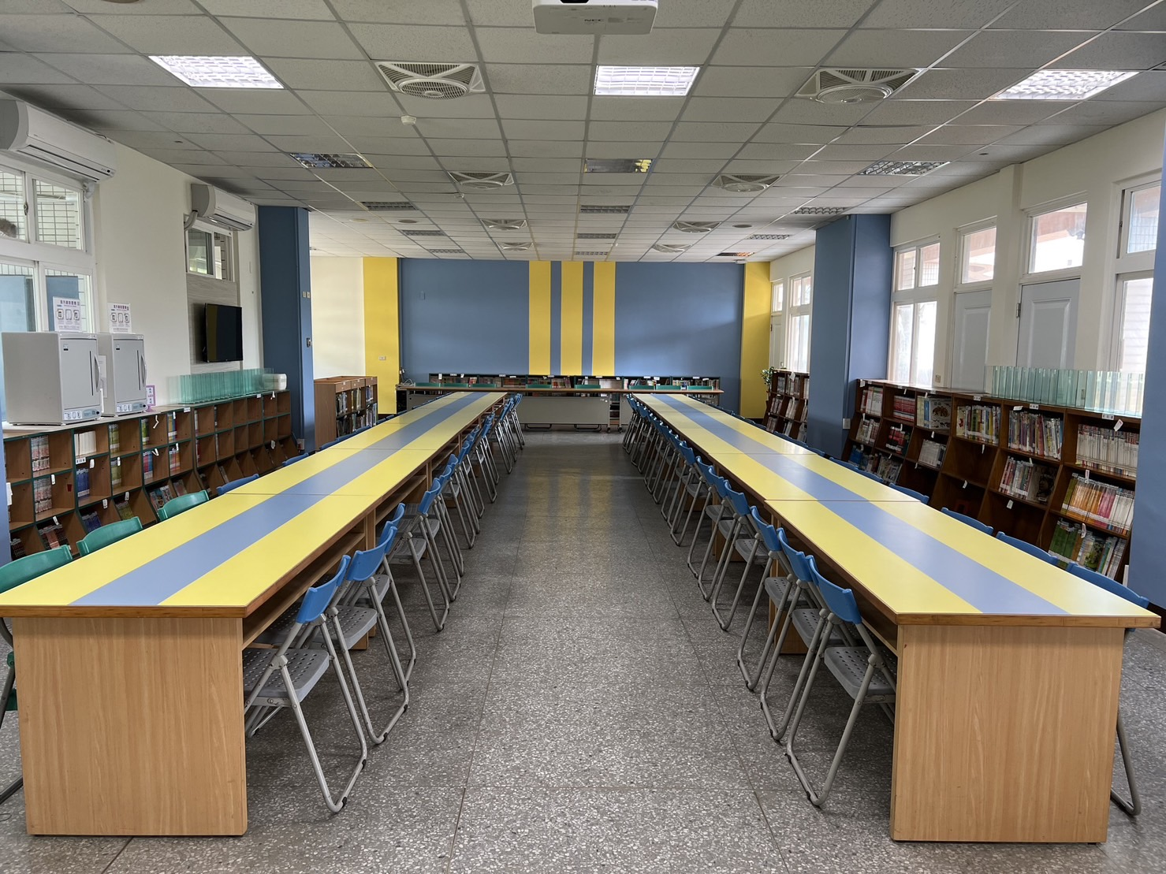
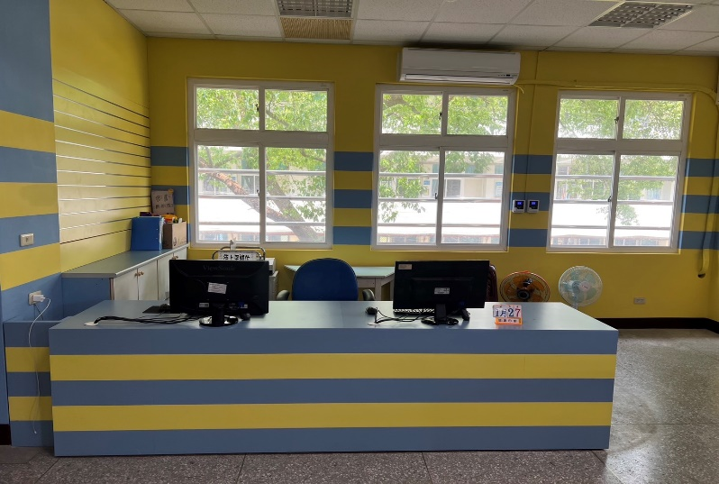
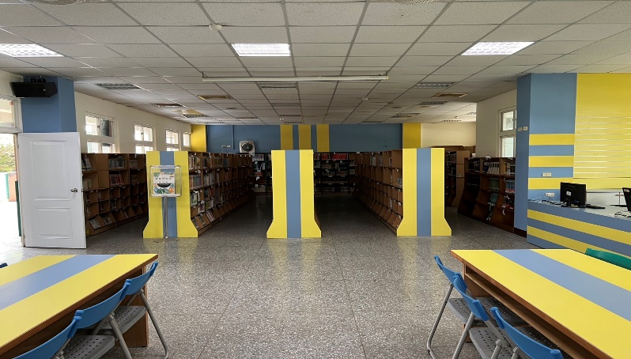
智慧圖書館案例分享～2023大竹國小社區共讀站成果照片

Slide 26
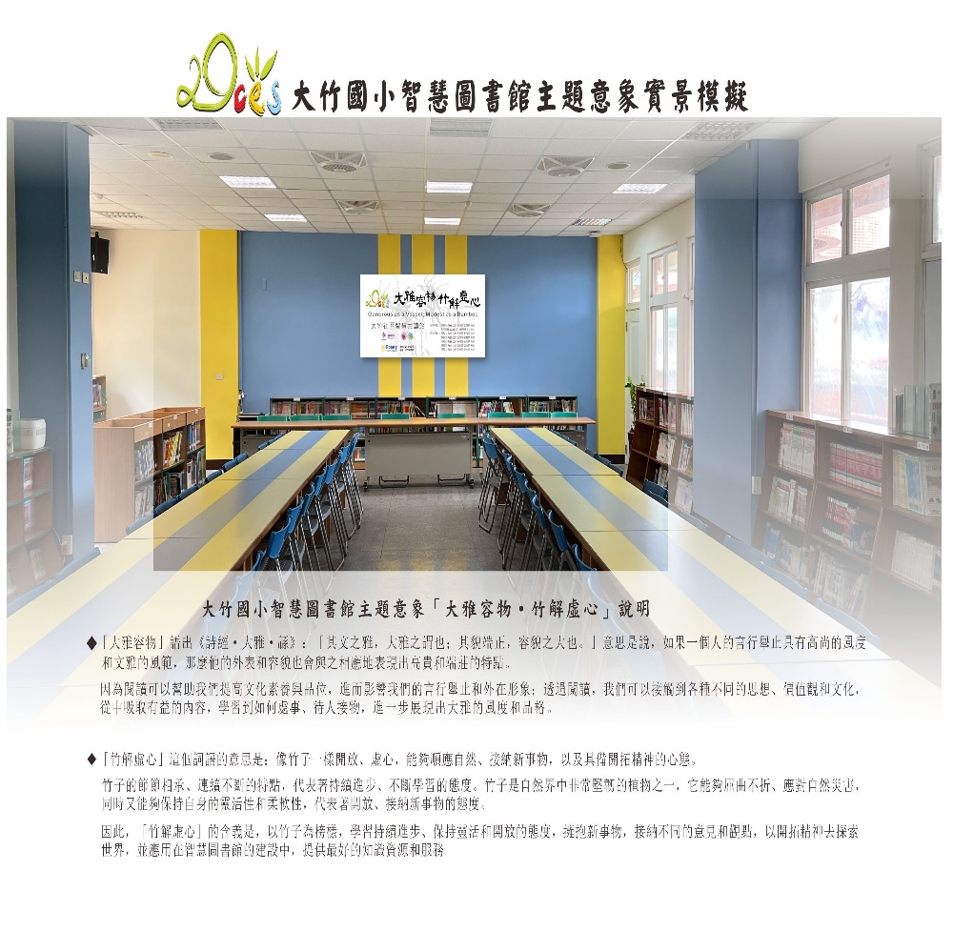
智慧圖書館案例分享～2023大竹國小社區共讀站揭牌捐贈
Notes:
範本來自於 http://docer.wps.cn

Slide 27
感謝聆聽 敬請指教

